Slide 1
AID 的憑證方案
自主憑證 vs Pki 憑證方案

Slide 2
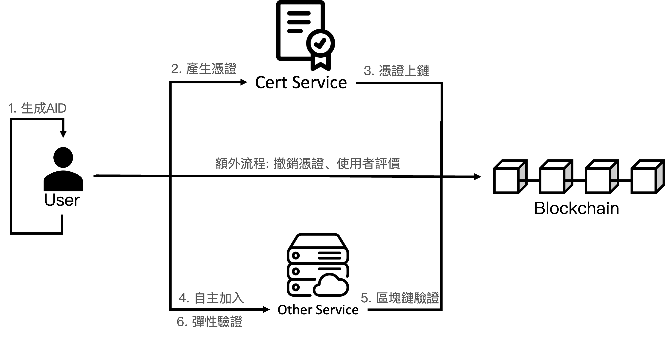
自主憑證

Slide 3
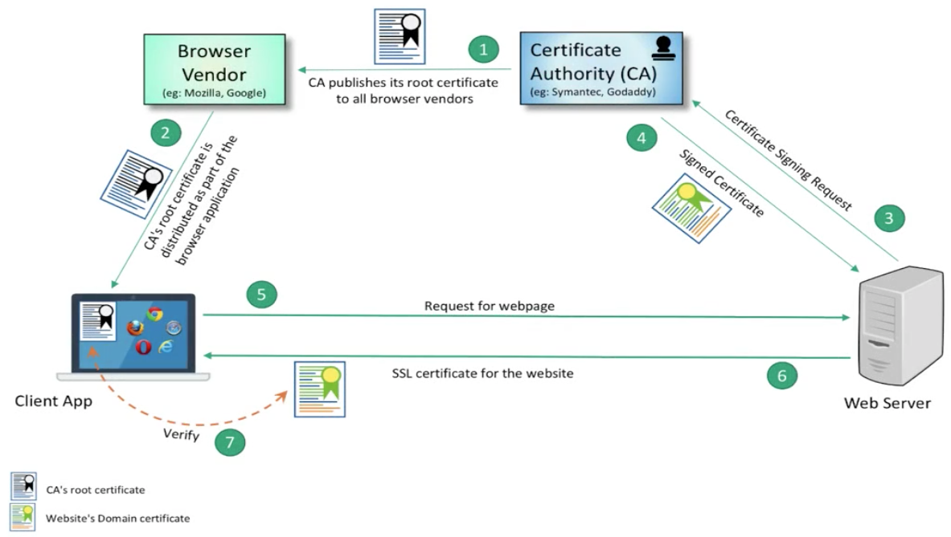
Pki 架構, 以SSL憑證為例

Slide 4
使用 Pki 達成AID憑證
AID憑證資料結構
- AID 原始內容
- AID 原始內容的簽章
- 對應CA機構資訊
CA 機構
1. 上傳AID並要求簽章
4. 下載對應公鑰確認合法
2. 回傳憑證
Wallet
3. 傳入AID憑證
Service
5. 按照AID登入

Slide 5
AID 的多角色方案

Slide 6
AID 的資料結構
自主身分唯一編號
憑證操作私鑰
簡易識別方案
多因素驗證方案
個人資訊 => 不同的個資揭露就是不同角色
服務設定

Slide 7
使用自主憑證達成AID多角色
自主簽章服務
Service
上傳AID內含不同個人資訊並要求簽章
Wallet
Service
用不同自主憑證登入
Service
Note: 服務內如果支援多角色, 就要利用個人資訊+AID生成唯一識別號

Slide 8
AID 的開發與運維成本

Slide 9
開發成本

Slide 10
運維成本

